Slide 1
Maintenez et documentez un système de stockage des données sécurisé et performant
Auteur : Paul-Alexandre Annonay
Date : 04/05/2026
Mentor : Paul Smadja

Slide 2
Contexte & demande client
La demande | Boris (chef de projet) sollicite une intervention pour le compte de DataSoluTech, prestataire en gestion de données médicales.
Le client | DataSoluTech rencontre des problèmes de scalabilité avec sa stack de données médicales actuelle. Volume croissant, schémas hétérogènes, besoin d'évolutivité.
La mission | Migrer ces données vers une base MongoDB conteneurisée, sécurisée, testée. En complément : étude documentaire des services AWS pour préparer une trajectoire cloud.

Slide 3
Repo & structure documentaire
Repo Github : OPC5-Maintenez_et_documentez_un_systeme_de_stockage_des_donnees_securise_et_performant
Fichier | Rôle
README.md | Vue d'ensemble du projet, prérequis, lancement, matrice consigne/livrables
DECISIONS.md | 22 ADR (Architecture Decision Records) traçant tous les choix techniques
docs/security_tests.md | Validation manuelle des 3 rôles MongoDB
docs/aws_research.md | Étude documentaire AWS en 9 sections
tests/ | 25 tests automatisés pytest

Slide 4
Données source & choix MongoDB
Le dataset
Pourquoi MongoDB
healthcare_dataset.csv (source : Kaggle)
55 500 lignes × 15 colonnes
Domaine médical : patients, hôpitaux, médecins, traitements, facturation
Après dédoublonnage : 54 966 documents uniques
Schéma flexible : adapté à des données médicales hétérogènes par patient
Scaling horizontal : sharding natif, anticipe la croissance
Requêtes filtrées riches : index composés sur condition + démographie
Champs :
name, age, gender, blood_type, medical_condition,
date_of_admission, doctor, hospital, insurance_provider,
billing_amount, room_number, admission_type,
discharge_date, medication, test_results

Slide 5
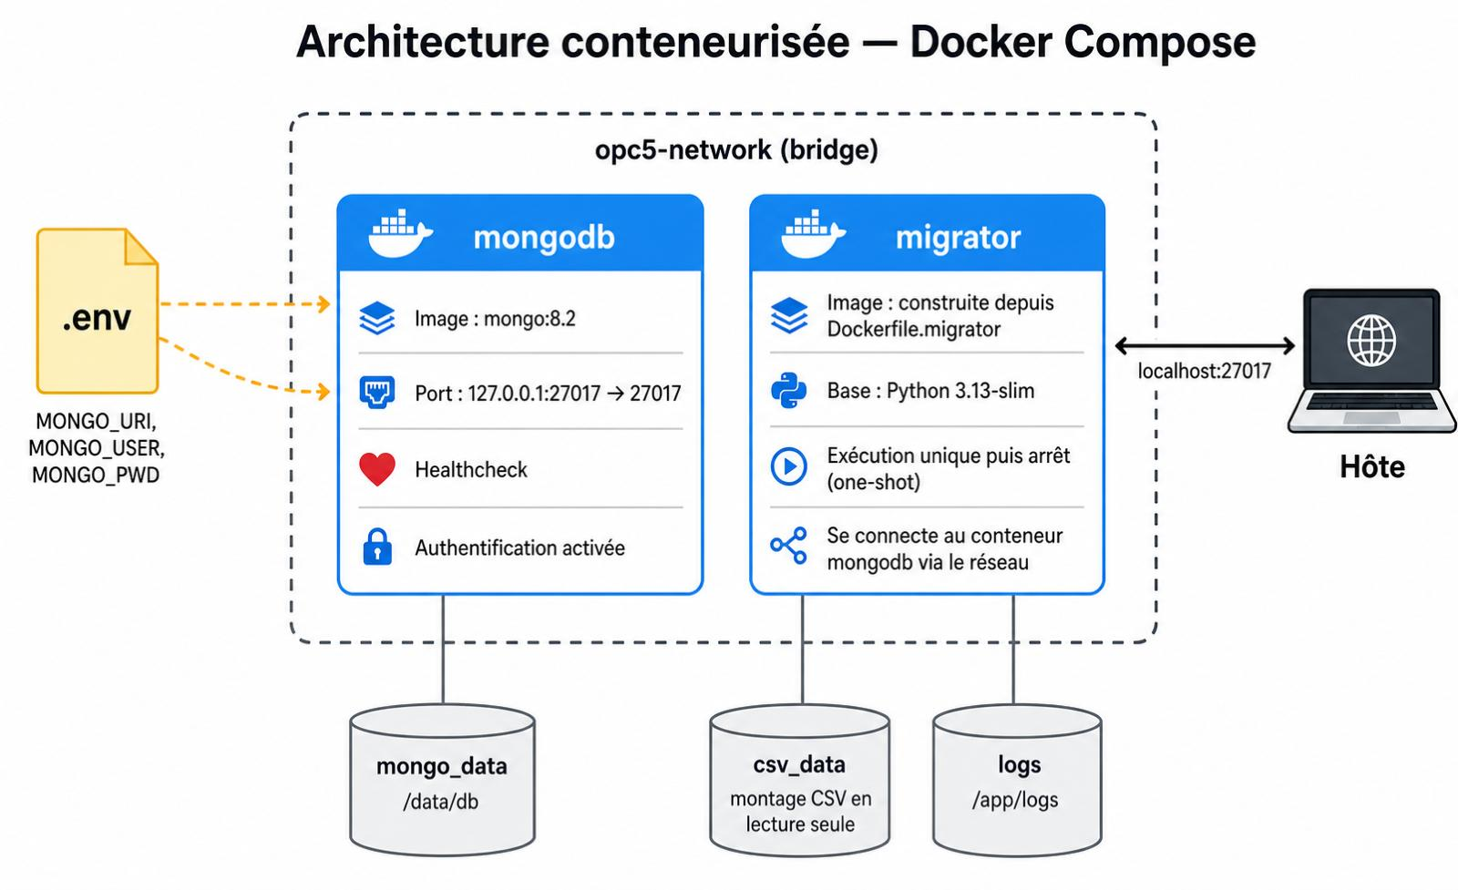
Architecture conteneurisée
Notes:
2 services orchestrés par Docker Compose : mongodb (persistant) + migrator (one-shot)
Réseau dédié opc5-network (bridge), volumes persistants, healthcheck Mongo
Configuration externalisée via .env (non versionné)

Slide 6
Schéma de la base healthcare_db
Collection unique patients
15 champs typés snake_case
4 index ciblés
Indexation :
idx_medical_condition (condition recherchée)
idx_date_of_admission_desc (récence)
idx_hospital (établissement)
idx_age_gender (composé : profil démographique)

Slide 7
Sécurité - Authentification et 3 rôles différenciés
Authentification activée sur MongoDB · Principe du moindre privilège
Tests sécurité documentés dans docs/security_tests.md
Validation manuelle : connexion anonyme refusée, écriture analyste bloquée
Rôle | Permissions | Usage
admin | dbAdmin + userAdmin | Administration cluster, gestion utilisateurs
migration_user | readWrite sur healthcare_db | Pipeline de migration uniquement
analyst_user | read sur healthcare_db | Analystes, dashboards, BI

Slide 8
Démonstration de la migration
Plan de la démonstration :
docker compose up → lancement de la stack
Lecture des logs de migration en temps réel
Vérification dans MongoDB (compte des documents, échantillon)
Exécution des 25 tests pytest

Slide 9
Choix structurants & qualité
Choix techniques structurants
Qualité du livrable
MongoDB 8.2 - version LTS récente
Python 3.13 + uv - gestion de dépendances rapide, reproductible
Idempotence par delete_many - la migration peut être relancée sans dupliquer
4 index ciblés - design métier (cf. slide 6), pas de "tout indexer"
25 tests pytest verts en 1,7 sec
Tests CSV (intégrité source)
Tests MongoDB (post-migration)
Tests exports JSONL/CSV
54 966 documents migrés en 1,1 sec
22 ADR tracées dans DECISIONS.md
Notes:
Pas MongoDB 7 car fin de support en août 2026

Slide 10
Cloud vs serveur local un arbitrage à poser
Avantages du cloud
Inconvénients du cloud
Scalabilité élastique : augmente et diminue selon la charge réelle
Haute disponibilité managée : redondance multi-AZ, basculement automatique
Sauvegardes & sécurité : intégrées nativement (PITR, snapshots, IAM, chiffrement)
Paiement à l'usage : pas d'investissement matériel initial
Mondialisation : déploiement en plusieurs régions en quelques clics
Vendor lock-in : dépendance forte au fournisseur, migration coûteuse
Coûts à surveiller : facture variable, dérives possibles si non monitoré
Maîtrise réglementaire : RGPD et conformité santé selon les régions
Connectivité requise : pas d'autonomie sans réseau
Courbe d'apprentissage : écosystème dense, nombreuses spécificités

Slide 11
AWS : l'étude documentaire
Document : docs/aws_research.md
5 thèmes traités :
Compte & sécurité — création, MFA, IAM, alertes facturation
Tarification & Free Tier — modèle pay-as-you-go, refonte du Free Tier en juillet 2025
RDS & DocumentDB — pourquoi MongoDB n'est pas sur RDS, compatibilité partielle DocumentDB
ECS — orchestration de conteneurs, Fargate vs EC2, deux options d'architecture
Sauvegardes & monitoring — AWS Backup, CloudWatch, Performance Insights

Slide 12
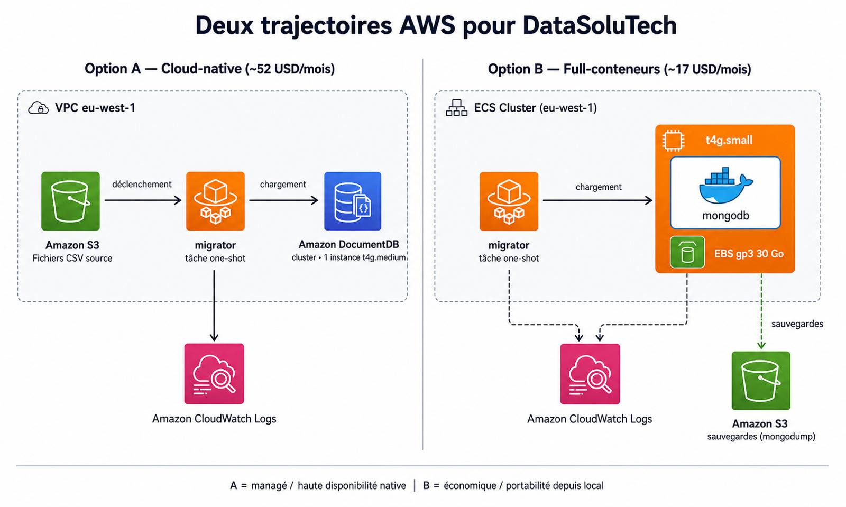
Étude comparative AWS : Options A vs B
Critère | Option A | Option B
Coût mensuel (pré-prod) | ~52 USD | ~17 USD
Délégation à AWS | Maximum | Minimum
HA native | Oui | À implémenter
Portabilité local→cloud | Adaptation requise | Quasi-totale
Complexité opérationnelle | Faible | Forte

Slide 13
Limites identifiées
Limites assumées du projet actuel :
Secrets en clair dans le .env — à remplacer par AWS Secrets Manager / Vault en production
Pas de TLS sur la connexion MongoDB locale — acceptable en dev, à activer en prod
Idempotence par delete_many — efficace mais brutal, à remplacer par upsert pour incrémental
Dataset synthétique (Kaggle) — pas de validation sur données réelles
Pas de déploiement AWS effectif — étude documentaire uniquement
Notes:
Secret ➔ passer par Secrets Manager ou Vault

Slide 14
Merci

